Slide 1
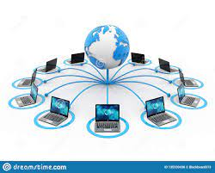
স্বাগতম

Slide 2
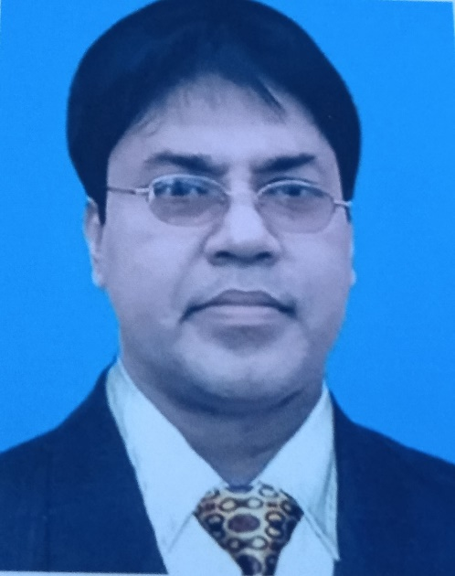
শিক্ষক পরিচিতি
স্বপন কুমার দাশ
প্রভাষক - আইসিটি
আইডি নং-১৯
কালির বাজার কলেজ
ফরিদগঞ্জ, চাঁদপুর।
মোবাইলঃ ০১711-973978
swapankumardas481@gmail.com
ফেসবুক আইডি – swapan kumar das

Slide 3
পাঠ পরিচিতি
তথ্য ও যোগাযোগ প্রযুক্তি
বিষয়ঃ তথ্য ও যোগাযোগ প্রযুক্তি
শ্রেণিঃ একাদশ
অধ্যায়ঃ দ্বিতীয়
সময়ঃ ৬০ মিনিট
তারিখ: ০৯/০৬/২1 ইং

Slide 4
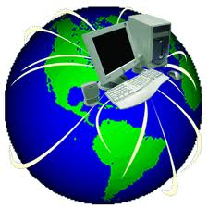
এসো ছবিগুলো দেখি
World Wide Web
বিশ্বব্যাপী ছড়িয়ে থাকা অসংখ্য কম্পিউটারের মধ্যে আন্তঃসম্পর্ক অর্থাৎ
বিশ্বব্যাপী ছড়িয়ে থাকা অসংখ্য কম্পিউটার পরস্পরের মধ্যে সংযুক্ত আছে।

Slide 5
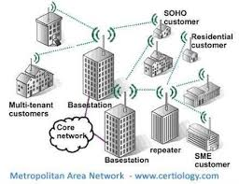
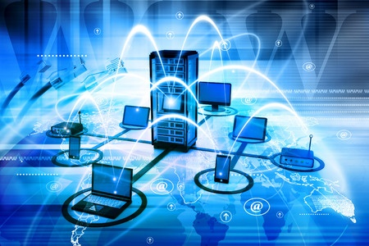
নেটওয়ার্কিং এর ফলে কম্পিউটারগুলো একে অপরের সাথে দক্ষতা ও দ্রুততার সাথে ডেটা বিনিময় তথা রিসোর্স শেয়ার করছে।

Slide 6
কম্পিউটার নেটওয়ার্ক

Slide 7
শিখনফল
এই পাঠ শেষে শিক্ষার্থীরা...
১। কম্পিউটার নেটওয়ার্ক কী তা বলতে পারবে;
২। কম্পিউটার নেটওয়ার্ক এর উপাদান গুলোর নাম বলতে পারবে;
৩।ভৌগোলিক বিস্তৃতি অনুসারে বিভিন্ন প্রকার কম্পিউটার
নেটওয়ার্ক বর্ণনা করতে পারবে।

Slide 8
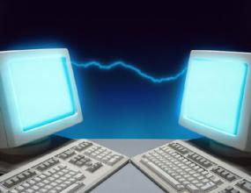
কম্পিউটার নেটওয়ার্ক
দুই বা ততোধিক কম্পিউটারকে যখন একটি ডেটা কমিউনিকেশন
ব্যবস্থার আওতায় নিয়ে আসা হয়, তখন ঐ যোগাযোগ ব্যবস্থাকে
কম্পিউটার নেটওয়ার্ক বলে বা একাধিক কম্পিউটার কোন
যোগাযোগ ব্যবস্থা দ্বারা একসঙ্গে যুক্ত থাকা।

Slide 9
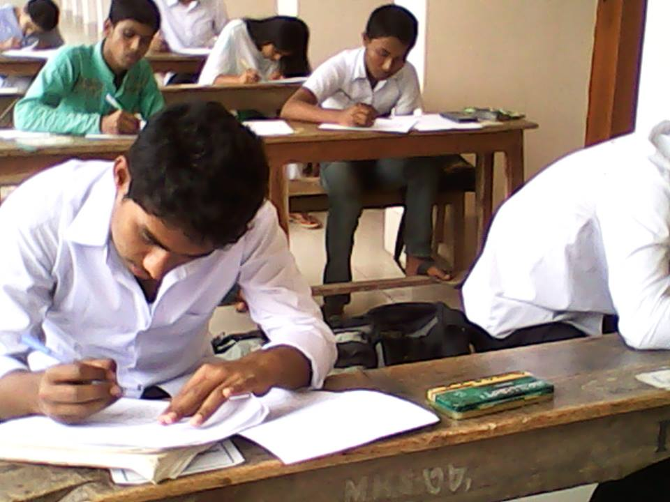
একক কাজ
প্রশ্নঃ কম্পিউটার নেটওয়ার্ক কী ?
উত্তরঃ একাধিক কম্পিউটার কোনো যোগাযোগ ব্যবস্থা দ্বারা একসঙ্গে যুক্ত থাকাকে
কম্পিউটার নেটওয়ার্ক বলে।
Notes:
এখানে অন্য কোনো কাজ দিতে পারেন। তবে সকলের অংশগ্রহণ করাবেন।

Slide 10
নিচের বিষয়গুলো মনোযোগ
সহকারে লক্ষ্য কর

Slide 11
কম্পিউটার নেটওয়ার্কের উপাদান সমূহ
কম্পিউটার
কম্পিউটার নেটওয়ার্কের উপাদান সমূহ
স্যটেলাইট
ইণ্টারফেইচ কার্ড
ক্যাবল
কানেক্টর
সুইচ
মডেম

Slide 12
জোড়ায় কাজ
প্রশ্নঃ কম্পিউটার নেটওয়ার্কের ৫টি উপাদানের নাম লিখ ?
উত্তরঃ
১। কম্পিউটার
২।ক্যাবল
৩।সুইচ
৪।মডেম
৫।স্যাটেলাইট
Notes:
12

Slide 13
ভৌগলিক বিস্তৃতি অনুসারে বিভিন্ন প্রকার কম্পিউটার নেটওয়ার্ক
কম্পিউটার নেটওয়ার্ক
পার্সোনাল এরিয়া নেটওয়ার্ক (PAN)
মেট্রোপলিটন এরিয়া নেটওয়ার্ক (MAN)
লোকাল এরিয়া নেটওয়ার্ক
(LAN)
ওয়াইড এরিয়া নেটওয়ার্ক (WAN)

Slide 14
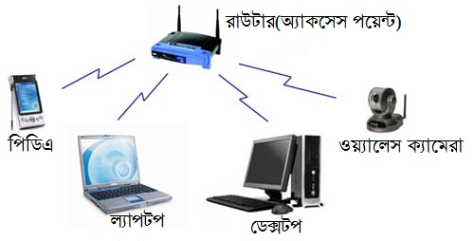
পার্সোনাল এরিয়া নেটওয়ার্ক (PAN)
পার্সোনাল এরিয়া নেটওয়ার্ক বা প্যান হচ্ছে এমন একটি কম্পিউটার নেটওয়ার্ক যেটি পার্সোনাল কম্পিউটার ডিভাইস
সমুহের মধ্যে যোগাযোগের জন্য ব্যবহৃত হয়। এর ব্যাপ্তি ১০ মিটারের মধ্যে সীমাবদ্ধ থাকে। ।

Slide 15
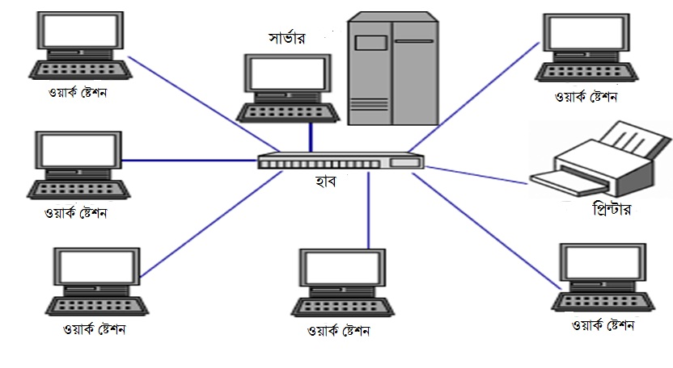
লোকাল এরিয়া নেটওয়ার্ক (LAN)
একটি নির্দিষ্ট ভবন বা ক্যাম্পাসের একটি ভবনের একই
তলায় অবস্থিত বা একই ভবনের কাছাকাছি ফ্লোরের
কম্পিউটার গুলোর মধ্যে ল্যান নেটওয়ার্ক ব্যবস্থা গড়ে
তোলা হয়। এ ক্ষেত্রেকম্পিউটারগুলো একটি নির্দিষ্ট দুরত্বের মধ্যে অবস্থান করে।

Slide 16
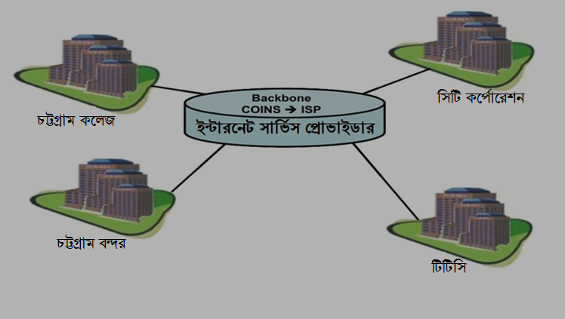
মেট্রোপলিটন এরিয়া নেটওয়ার্ক (MAN)
একটি বড় শহরের কোন বিভিন্ন স্থানে অবস্থিত কম্পিউটারসমুহের মধ্যে স্থাপিত
নেটওয়ার্ক সিস্টেমকে মেট্রোপলিটন এরিয়া নেটওয়ার্ক বলে। এর ট্রান্সনমিশন
মিডিয়া হিসেবে টেলিফোন লাইন, মডেম,বা কোন কোন ক্ষেত্রে
মাইক্রোওয়েভকে ব্যবহার করা হয়।

Slide 17
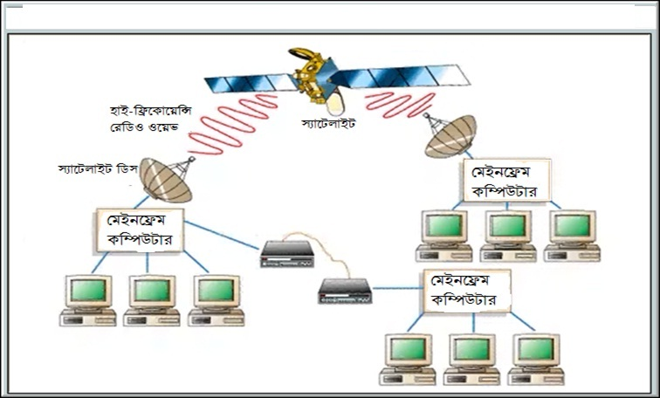
ওয়াইড এরিয়া নেটওয়ার্ক (WAN)
একটি দেশের বিভিন্ন শহরের বা বিশ্বের বিভিন্ন দেশের কম্পিউটার
গুলো পরস্পর যে নেটওয়ার্ক ব্যবস্থায় যুক্ত থাকে তাকে ওয়াইড
এরিয়া নেটওয়ার্ক বলে। বিশ্বের বিভিন্ন শহরে অবস্থিত LAN বা
MAN বা অন্য কোন কম্পিউটার ডিভাইসকেও এই নেটওয়ার্কের
আওতাভুক্ত করা হয়।

Slide 18
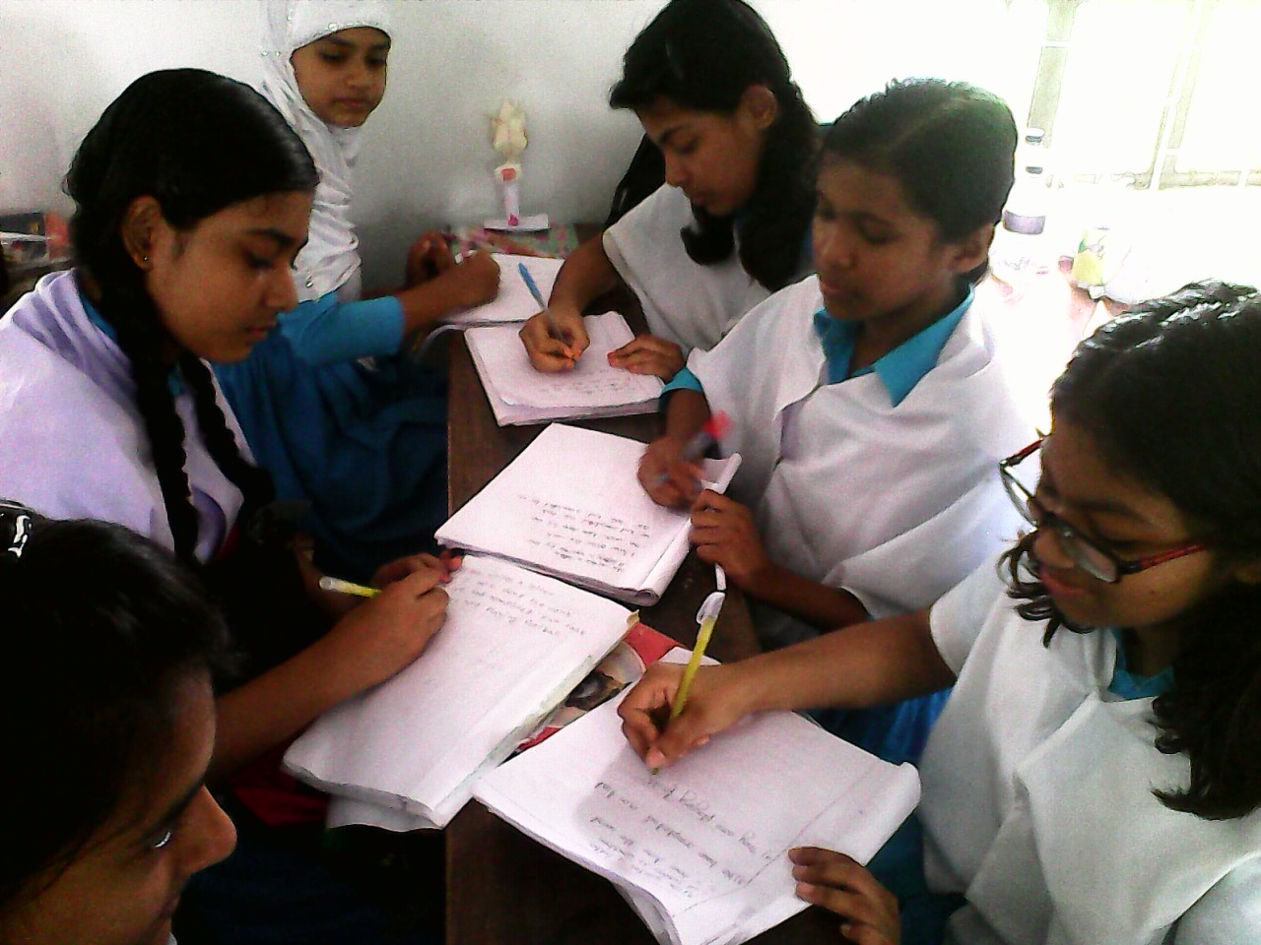
দলগত কাজ
প্রশ্নঃ LAN ও WAN এর পার্থক্য লিখ?
Notes:
অন্য কোনো কাজ দিতে পারেন তবে সকলকে দিয়ে করাবেন।

Slide 19
ল্যান ও ওয়ানের মধ্যে পার্থক্য
ল্যান | ওয়ান
১। ল্যানের ক্ষেত্রে বিভিন্ন ডিভাইসের মধ্যে সর্বোচ্চ দূরত্বের একটি সুনির্দিষ্ট সীমা থাকে। | ১।ওয়ান হচ্ছে কতকগুলো ল্যানের বৃহত্তম নেটওয়ার্ক যারা বিভিন্ন ভৌগলিক দূরত্বে অবস্থিত বিধায় দূরত্বের কোন সীমা থাকে না।
২।বাসা বা অফিসে হাব বা সুইচের সাহায্যে সংযুক্ত একাধিক ল্যানের প্রকৃষ্ট উদাহরণ। | ২।ইন্টারনেট ওয়ানের একটি উদাহরণ।
৩।সাধারণত ফাইল, ফোল্ডার, প্রিন্টার জাতীয় রিসোর্স শেয়ার করার জন্য ল্যান তৈরী করা হয়। | ৩।বড় আকারের ডকুমেন্ট আদান প্রদান, ইন্টারনেট, ই-মেইল ইত্যাদির জন্য ওয়ান করা হয়।

Slide 20
সার সংক্ষেপ
কম্পিউটার নেটওয়ার্ক সম্পর্কে আলোচনা।

Slide 21
চিত্র দু’টি লক্ষ কর এবং নিচের প্রশ্নের উত্তর দাওঃ
উপরের চিত্র দু’টি দ্বারা কোন কোন নেটওয়ার্ক কে বুঝানো হয়েছে?
১। কম্পিউটারের পারস্পরিক যোগাযোগকে কী বলা হয়?
(ক) মডেম (খ) নেটওয়ার্ক (গ) ফ্যাক্স (ঘ) হাইওয়ে
২। একই ভবনের বিভিন্ন কক্ষে রক্ষিত কম্পিউটারের মধ্যে
নেটওয়ার্ক ব্যবস্থাকে কী বলে?
(ক) LAN (খ) PAN (গ) MAN (ঘ) WAN
✓
✓

Slide 22
বাড়ির কাজ
ভৌগোলিক বিস্তৃতি অনুসারে কম্পিউটার নেটওয়ার্ক
কত প্রকার ও কী কী ব্যাখ্যা কর।

Slide 23
রেফারেন্সঃ
১। NCTB অনুমোদিত আইসিটি বই
২। শিক্ষক বাতায়ন
৩। You Tube

Slide 24
ধন্যবাদ

